Slide 1

CET 836 – Programação I
Prof. Mathias Santos de Brito
Universidade Estadual de Santa Cruz

Slide 2
Ementa
Introdução aos computadores, conceitos básicos de algoritmos, construção de algoritmos, estrutura de um programa, tipos de dados escalares e estruturados, operadores, expressões relacionais e lógicas, estruturas de controle, utilização de uma linguagem de programação, depuração e documentação de código.

Slide 3
Conteúdo Programático do Curso
Algoritmos
Estrutura Básica e Palavras Reservadas em C
Variáveis e Constantes
Expressões
Expressões de Atribuição
Expressões Aritméticas
Expressões Relacionais
Expressões Lógicas
Blocos de Código
Estruturas de Seleção
if, else, elseif
switch
Estruturas de Repetição
while
do ... while
for
Trabalhando com outras linguagens.

Slide 4
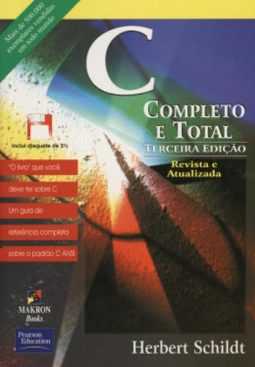
Livro Texto
SCHILDT, Herbert. C completo e total. 3. ed. rev. e atual. São Paulo: Makron Books, 1996. 827p ISBN 8534605955 (broch.) –
Disponível na Biblioteca

Slide 5
Avaliações
Prova 1
Prova 2
Lista de Exercícios/Projeto
As avaliações, assuntos e datas serão definidas ao longo do semestre.

Slide 6
Material e Instruções
Nosso Wiki
https://github.com/mathiasbrito/CET836/wiki/2019.2---Eng.-Civil
Nossos Códigos
https://github.com/mathiasbrito/CET836

Slide 7
Ferramentas
Repl.it - https://repl.it
Ambiente de Desenvolvimento Integrado On-Line
Vantagens:
Roda em qualquer Browser;
Possibilita o acesso aos seus códigos em qualquer lugar;
Salvamento instantâneo dos seus códigos;
Suporte à múltiplas linguagens.
Desvantagens:
Depende da Internet;
Sem funcionalidades muito avançadas.

Slide 8
Como funciona um Computador?
Como funciona um computador básico? Qual a sua arquitetura mais fundamental?

Slide 9
Arquitetura de Von Neumman
Computadores de Propósito geral são aqueles cujas instruções a serem executadas bem como os dados podem ser alterados em um computador
Dessa forma o computador pode executar tarefa totalmente distintas, como por exemplo, tocar um vídeo e navegar na internet.

Slide 10
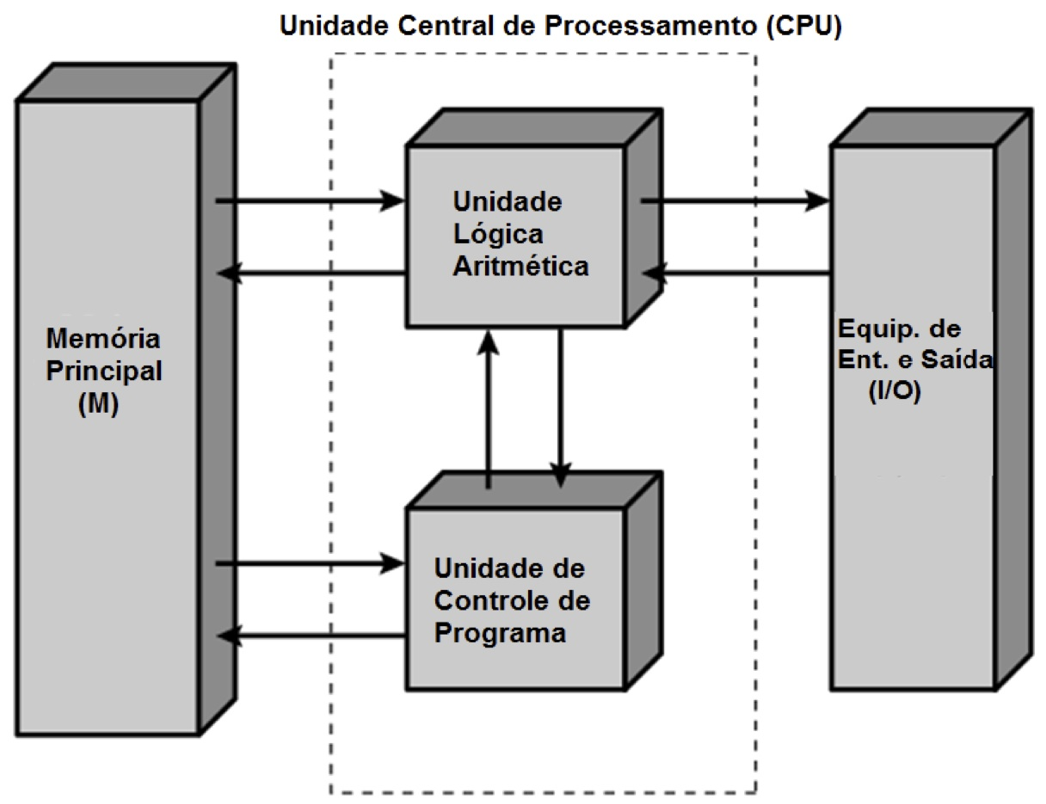
Arquitetura de Von Neumman

Slide 11
Dispositivos de Entrada
Dispositivos de entrada levam dados do meio para o computador.
Em geral eles reagem a estímulos, sejam eles físicos ou lógicos.
Teclado, mouse, scanners, microfones e câmeras são exemplos.

Slide 12
Dispositivos de Saída
Dispositivos de saída tem a finalidade de exibir/enviar dados para um usuário ou um outro sistema.
Eles exibem dados que foram processados pelo computador.
Exemplos são, telas, impressoras, etc.

Slide 13
Unidade Lógica Aritmética e Unidade de Controle de Programa
A grosso modo:
A Unidade Lógica Aritmética (ALU) é responsável pela execução de cálculos.
Enquanto que a Unidade de Controle de Programa é responsável pela sequência de execução de instruções.

Slide 14

Memória Principal
A memória principal e volátil, ou seja seus dados podem ser alterados/substituídos.
É lá que todas as instruções e dados, a serem executadas/processados, são armazenadas.
Pelo fato de podermos modificar o conteúdo da memória, dados e instruções, podemos mudar completamente o comportamento da máquina
Dizemos então que temos um computador de propósito geral.

Slide 15
Algoritmos

Slide 16

Definição de Algoritmo
Em ciência da computação, um algoritmo é uma sequência finita de ações executáveis que visam obter uma solução para um determinado tipo de problema.[1][2] Segundo Dasgupta, Papadimitriou e Vazirani, "algoritmos são procedimentos precisos, não ambíguos, mecânicos, eficientes e corretos".[3]
[1] Ziviani, 2011, p. 1
[2] The Editors Of Encyclopaedia Britannica. Algorithm. Acesso em: 02 dez. 2018
[3] Dasgupta, Papadimitriou e Vazirani, 2010, p. 2

Slide 17

Algoritmos
Algoritmos não são necessariamente um programa de computador.
Não existe uma forma padrão para escrever um algoritmo.
Algoritmos são observados em diferentes áreas com diferentes notações. Ex:
$\left\{\begin{aligned}f\left(1\right)=1 \\ f\left(2\right)=1 \\ f\left(n\right)=f\left(n−1\right)+f(n−2)\end{aligned}\right\}$ $\left\{\begin{aligned}f\left(0\right)=1 \\ f\left(1\right)=1 \\ f\left(n\right)=f\left(n−1\right)∗n\end{aligned}\right\}$
int fatorial(int n) {
int aux = n - 1;
while(aux > 1) {
n = n * aux; aux--;
}
return n;
}

Slide 18
Algoritmos - Ordenação
Crie uma série de passos que leve em conta somente o valor e o índice em uma célula do vetor para ordená-lo em ordem crescente.
Índice | 0 | 1 | 2 | 3 | 4 | 5 | 6 | 7 | 8 | 9
Número | 13 | 35 | 84 | 55 | 49 | 91 | 31 | 45 | 20 | 01

Slide 19


Uma solução
Em se tendo um vetor de N elementos e sendo i um Contador variando de 0 a N-1.
Compara-se os dois primeiros número nas posições i e i+1.
Se o valor na posição i for maior que o valor na posição i+1, trocar.
Mudar valor de N para i (N=i)
Repetir a partir do passo 1
Algoritmo conhecido como Bubble Sort

Slide 20
Algoritmos - Busca
Encontre o valor 91 no vetor abaixo.
Índice | 0 | 1 | 2 | 3 | 4 | 5 | 6 | 7 | 8 | 9
Número | 13 | 35 | 84 | 55 | 49 | 91 | 31 | 45 | 20 | 01

Slide 21
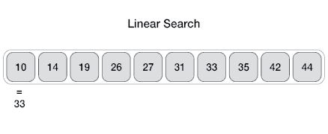

Uma Solução
Dada uma lista $L$ de N elementos com valores entre $L0$ até $L_{n−1}$ e um valor a ser encontrado V.
Definir $i$= 0
Se $Li = V$
A busca se encerra aqui.
Senão incremente $i$ em 1 $(i ≔ i + 1 )$

Slide 22
Revisitando o Problema da Busca
Identifique:
Variáveis e seus tipos
Expressões Relacionais e Aritméticas
Condições
Repetições (e sua Condição de Parada)

Slide 23
Algoritmos e Linguagens de Programação

Slide 24
Algoritmos
Vimos que um algoritmo é uma série de passos, corretos e eficientes para resolver um problema dado estímulos (dados de entrada).
Vimos que existem diferentes formas de expressar um algoritmo, uma delas é com linguagens de programação.
Quais são então os principais elementos de um programa que descreve um algoritmo?

Slide 25
Descrevendo Algoritmos e Linguagens de Programação
Linguagens de programação oferecem uma série de instruções/operações, seguindo uma determinada sintaxe, para definição de algoritmos.
Existem centenas de linguagens de programação.
Existem também diferentes paradigmas de programação que inspiram a criação dessas linguagens.
Cada linguagem segue um paradigma, algumas linguagens são consideradas híbridas por considerarem aspectos de múltiplos paradigmas.

Slide 26
Elementos de um Programa
Variáveis e Constantes
Vetores e Matrizes
Cadeias de Números e Caracteres
Tipos de Dados Primitivos e Derivados
Expressões Aritméticas, relacionais e Lógicas
Desvios Condicionais
Estruturas de Repetição
Procedimentos e/ou Funções:

Slide 27
Variáveis e Constantes

Slide 28
Constantes e Variáveis
Constantes possuem carregam o mesmo valor ao longo de toda a execução de um programa.
Variáveis podem ter seu valor alterado durante a execução do programa.
Variáveis e constantes possuem sempre um tipo associado, os mais comuns são:
Inteiros
Ponto Flutuante
Caractere
Cadeia de Caracteres
Booleano

Slide 29
Tipos Inteiros
O tipo inteiro consiste, como o próprio nome já diz, engloba todo o conjunto dos números inteiros.
Ex: -30, -2, 0, 4, 19
Algumas linguagens podem distinguir os inteiros com base em como eles são armazenados na memória do computador, e algumas variação podem aparecer, como:
Inteiro com Sinal
Inteiro sem Sinal
Inteiro
Inteiro Longo
Inteiro Curto

Slide 30
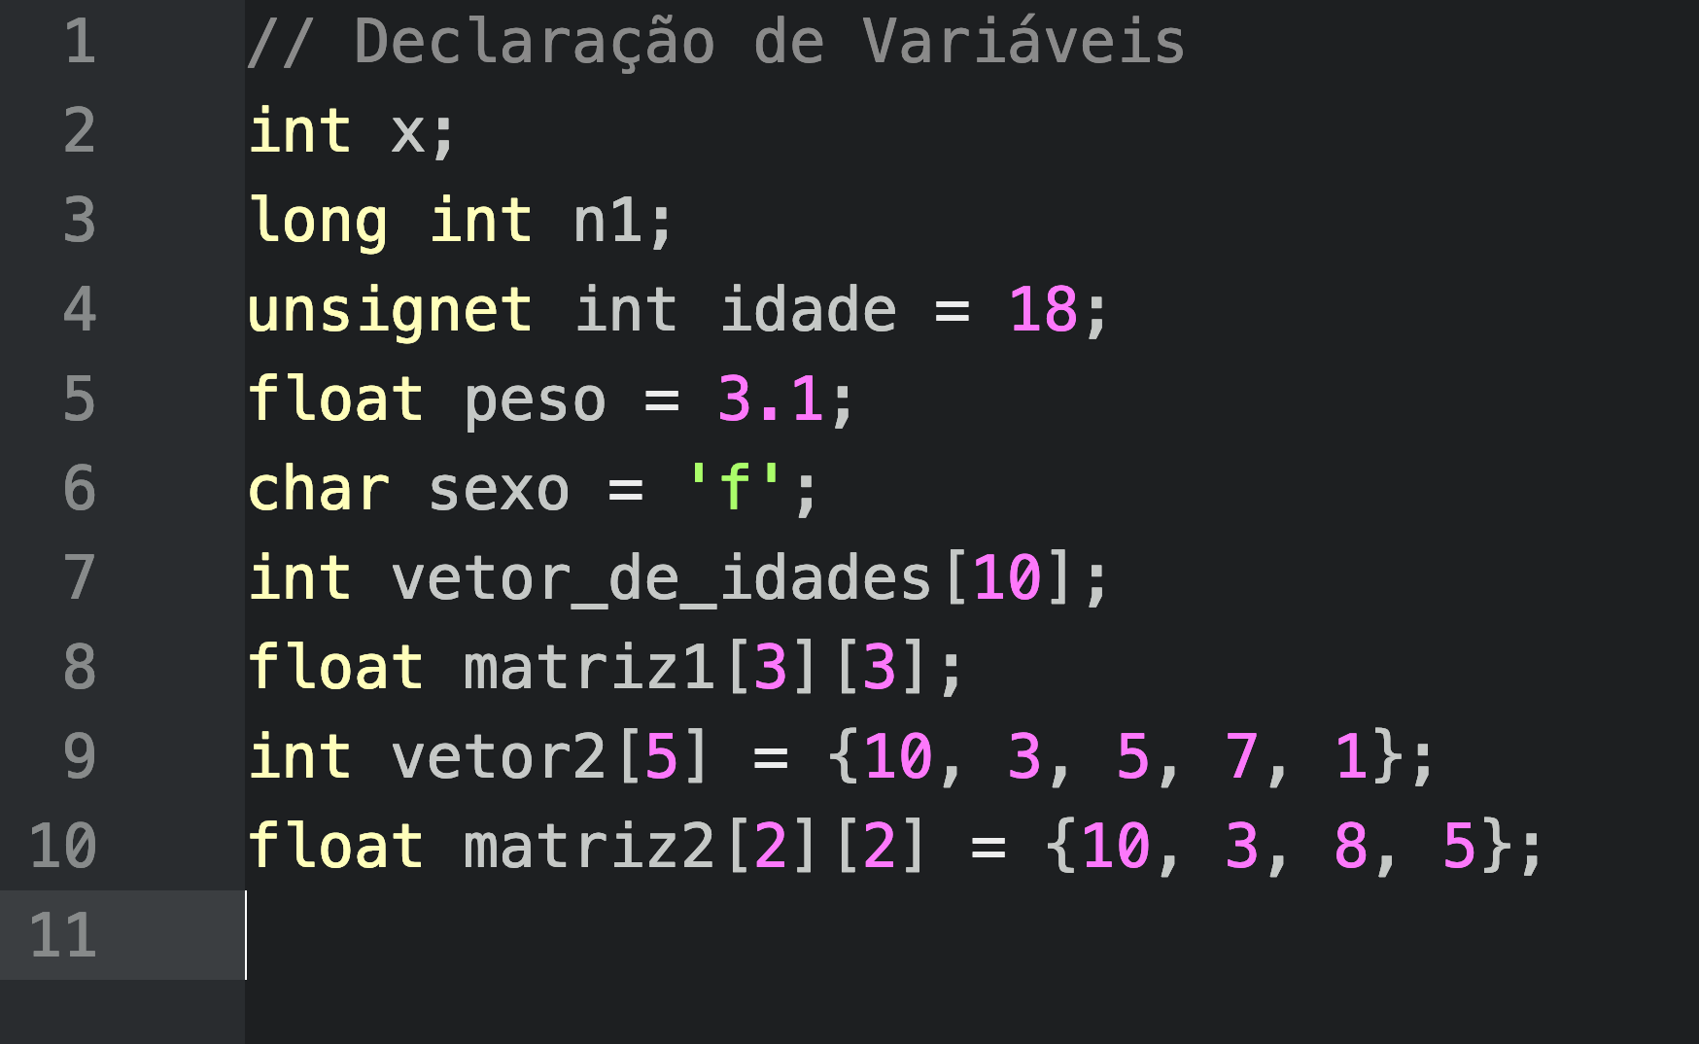
Declaração de Variáveis em C
Em um programa em C declaramos uma variável em uma linha de código, informando o tipo o nome e tipo da variável,
opcionalmente podemos iniciar a variável com um valor.
Nomes de variáveis devem iniciar com um caractere entre a-z e A-Z, seguidos ou não de uma sequência de número (0-9) e letras e _ (underscore).
Não são permitidos acentos ou caracteres especiais e espaços.
Nomes inválidos impedirão seu programa de executar.

Slide 31
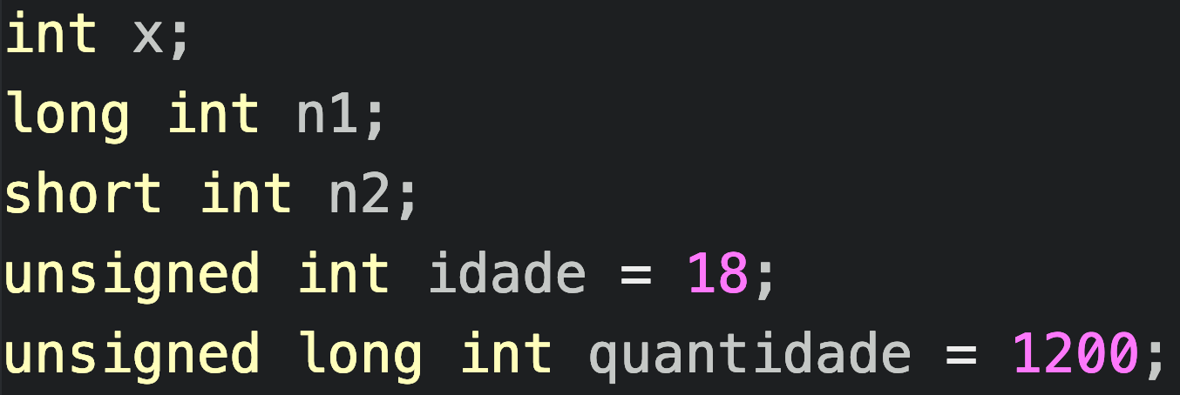
Tipos inteiros
Declaração de inteiros e seus derivados em C:

Slide 32
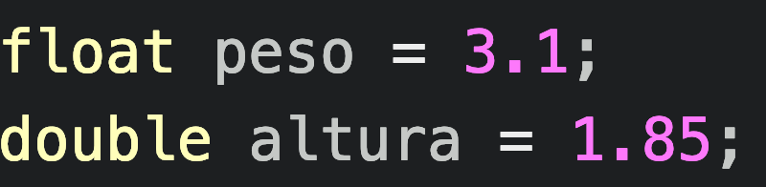

Tipos de Ponto Flutuante
O tipo de ponto flutuante engloba os números reais.
São expressados com ponto decimal e não virgula, por exemplo, 3.5 ao invés de 3,5.
Possui duas variantes, o $float$ e o $double$.
A diferença entre os dois é a precisão, o $double$ possui uma precisão maior que o $float$ e ocupa o dobro de memória.

Slide 33

Caracteres
Em C temos um tipo especial que armazena um caractere.
Na verdade o valor armazenado é um inteiro entre 0 e 127, sendo que cada número corresponde a um caractere.
O caractere após o símbolo de atribuição ( = ) deve estar entre aspas simples
ARMAZENA SOMENTE UM CARACTERE

Slide 34

Tipo Booleano em C
C não possui um tipo especifico para variáveis booleanas, sendo assim:
$0$ é considerado Falso
$≥1$ é considerado Verdadeiro
Geralmente se usa variáveis inteiras para simular variáveis booleanas.

Slide 35
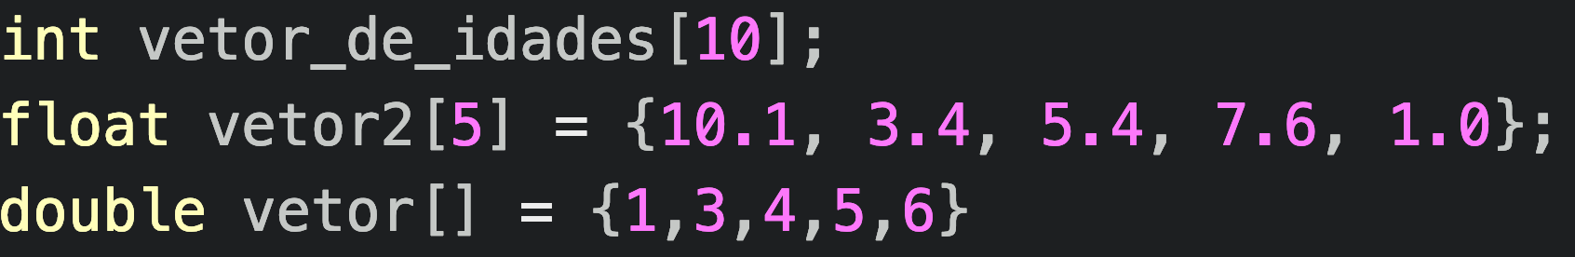
Vetores
Vetores são um conjunto contíguo de memória dividido em porções tendo o tamanho de um tipo por base.
Serve para armazenar múltiplos valores utilizando somente um nome identificador.
A declaração de um vetor pode ser feito com ou sem inicialização de valores.

Slide 36
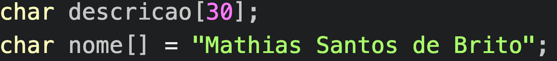

Cadeia de Caracteres ou Strings
Cadeias de caracteres ou $strings$ servem para armazenar palavras, frases, textos.
Consiste de um vetor de caracteres onde cada posição é uma letra do texto.
A declaração é feita da mesma forma que um vetor, porém podemos iniciar com um texto entre aspas.

Slide 37
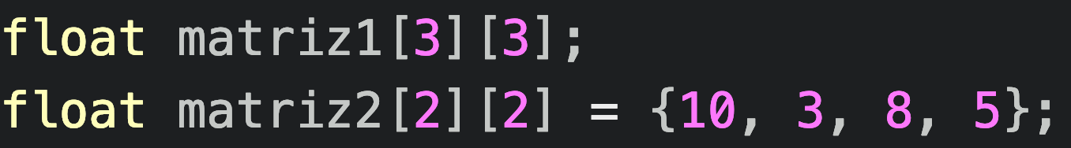
Matrizes
Matrizes oferecem a possibilidade de representar uma matriz em um programa de computador.
Apesar de ser normal utilizar matrizes bi- e tri-dimensionais, C permite a criação de matrizes de qualquer ordem.

Slide 38
Como utilizar uma variável já declarada
Após a declaração da variável podemos utilizá-la em nosso programa referindo-se apenas ao seu nome, sem a necessidade de informar o tipo.
Podemos mudar o seu valor também, desde que o novo valor seja do mesmo tipo da variável.
Tentar armazenar um caractere em um float, pode gerar erros no programa.
Podemos realizar operações aritméticas entre variáveis, relacionais e lógicas.

Slide 39
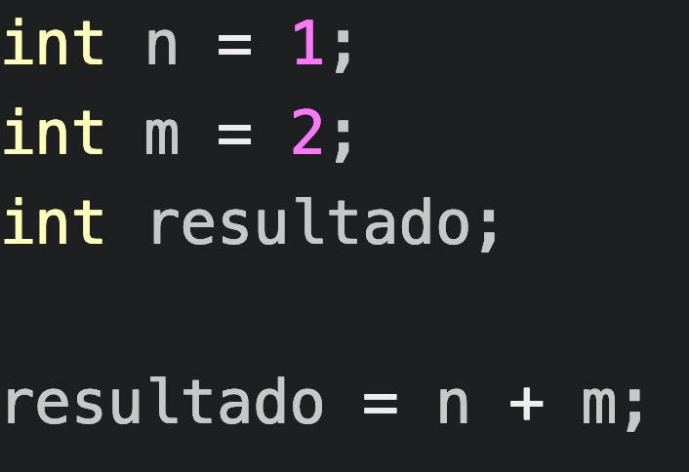
Como utilizar uma variável já declarada

Slide 40
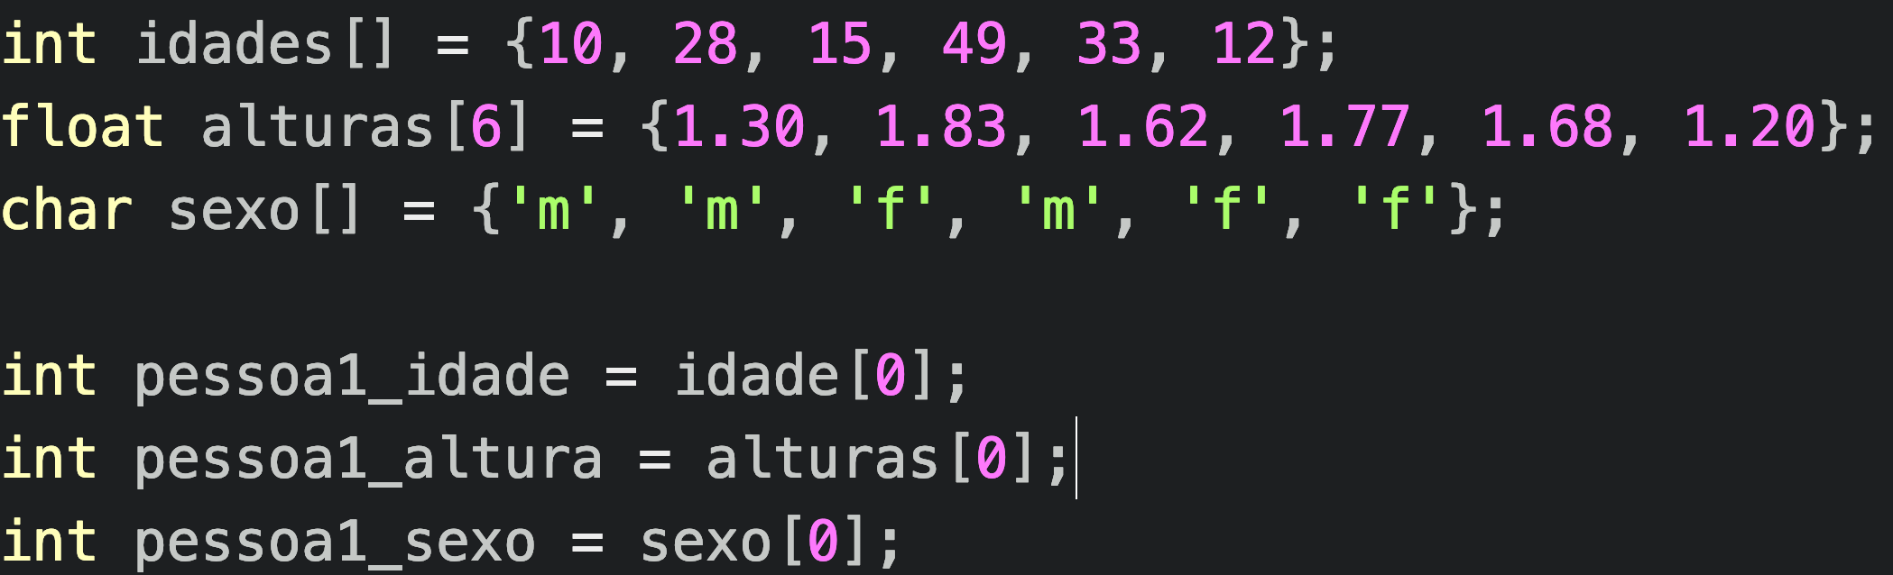
Como utilizar um vetor
A maneira mais comum de utilizar um vetor é usando a notação de índice.
Como coordenadas, especificamos a posição do elemento que queremos recuperar do vetor entre colchetes.

Slide 41
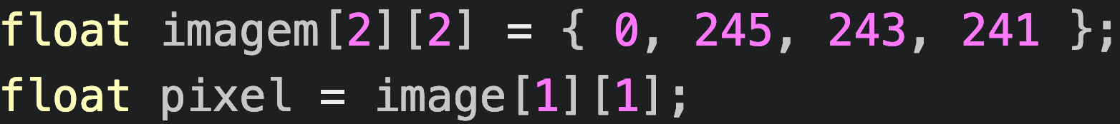
Como utilizar um matriz
Para utilizar uma matriz utiliza-se o mesmo princípio do uso de vetor, porém adicionamos uma coordenada a mais.
Além de especificarmos a coluna, precisamos especificar a linha.

Slide 42
Entrada e Saída de dados Simples

Slide 43

Impressão de Dados na Tela
A impressão de dados na tela é feita pela função $printf( )$.
Entre os parênteses listamos como e o que queremos imprimir na tela.
O primeiro parâmetro e uma $string$, contendo um molde do que deve ser impresso. Esse molde pode conter marcadores, que irão ser substituídos pelos dados listados após a $string$.
Como imprimir, molde da impressão!
Valores aplicados aos marcadores

Slide 44
Impressão de Dados na Tela
Olá Turma 2019.2
Tela

Slide 45

Impressão de Dados na Tela
Os marcadores dependem do tipo da variável ou constante que está passando para a função $printf( )$
Abaixo a tabela dos principais marcadores:
Tipo | Marcador
Inteiro | %d ou %i
Float e Double | %f
Caractere | %c
Cadeia de Caracteres (String) | %s

Slide 46
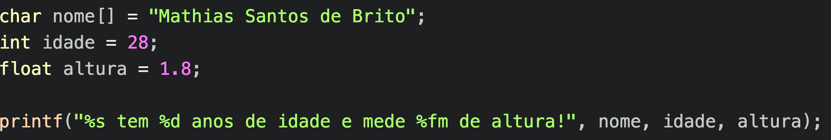
Impressão de Dados na Tela
Mathias Santos de Brito tem 28 anos de idade e mede 1.8m de altura!
Tela

Slide 47

Impressão de Dados na Tela
Quantos marcadores você tiver na $string$ de formatação, esse será o número de variáveis ou constantes listadas separadas por vírgulas.

Slide 48

Leitura do Teclado
A leitura do teclado é feita com a função $scanf( )$
Segue o mesmo princípio do $printf( )$, onde temos uma $string$ de formatação seguida das variáveis que receberão os valores lidos.
Quantos marcadores tiverem, será o tanto de variáveis a serem listadas após separadas por vírgula.
ATENÇÃO: TODAS as variáveis listadas devem ser precedidas por $\&$
NÃO é permitido listar constantes, só variáveis!

Slide 49
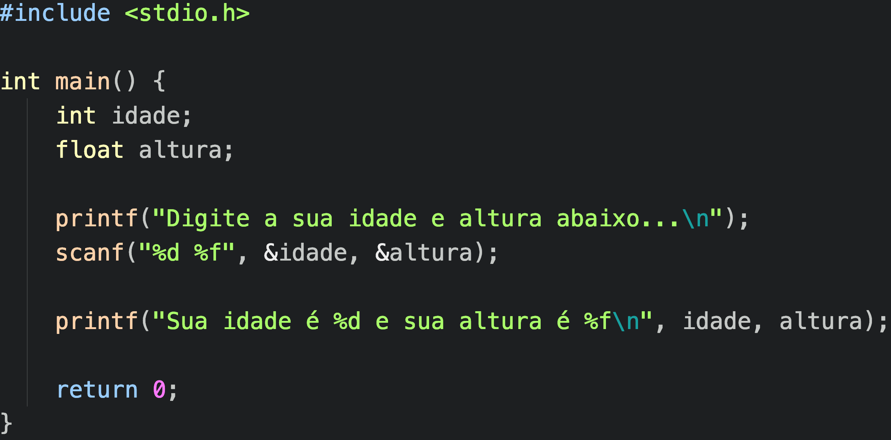
Leitura do Teclado

Slide 50
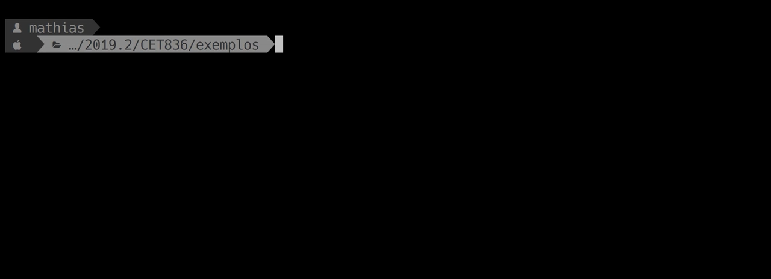
Leitura do Teclado

Slide 51
Esqueleto de um Programa em C

Slide 52

Um programa em C
Um programa simples em C, consiste de um arquivo com extensão $.c$contendo o código a ser executado.
Esse código tem uma estrutura básica que vai aparecer em todo programa.
Por hora não precisamos entender bem, precisamos apenas saber onde colocar o nosso código.
Vejamos essa estrutura...

Slide 53
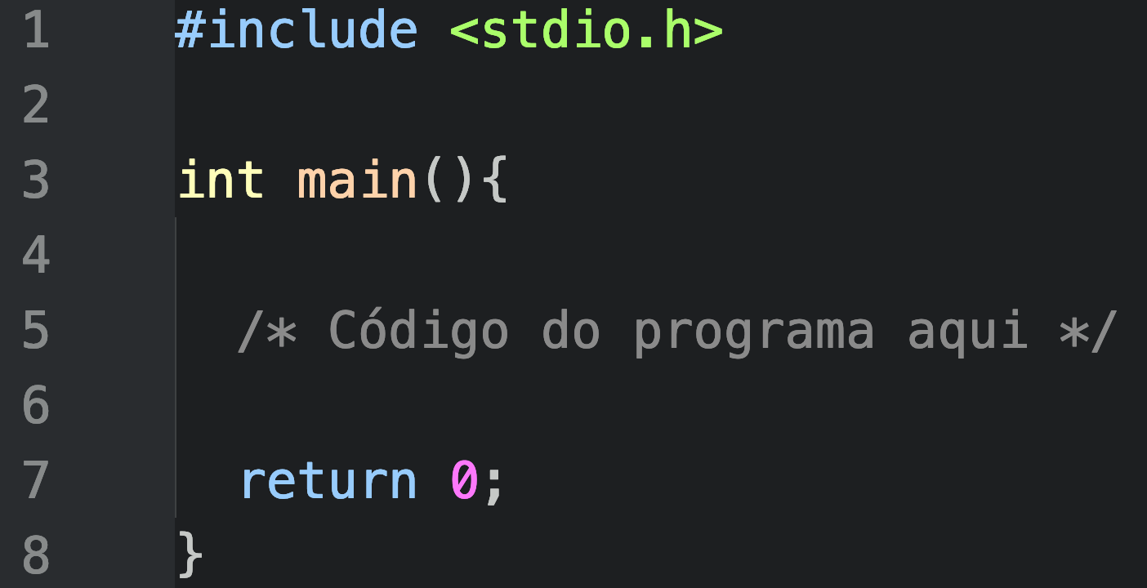

Esqueleto de um Programa Simples em C
A primeira linha inclui uma série de funções que poderemos utilizar no programa, dentre elas a função de escrever na tela e ler dor teclado.
Na linha 3 declaramos a função principal, o programa começa a execução a partir deste ponto.
É aí que vai o nosso código.
O bloco de código compreendido entre o abre chaves e fecha chaves é parte do $main()$, a função principal.
A linha 7 encerra a execução e termina o programa, retornando um inteiro que indica o estado do programa ao encerrar. Zero significa sucesso, qualquer outro valor erro.

Slide 54
Ambiente de Programação
Para criarmos nossos programas, precisamos de um editor de texto e um compilador.
Editamos um arquivo com o nosso programa e executamos o compilador para gerar o executável.
Esse processo pode ser facilitado por programas, que chamamos de IDE (Integrated Development Environment).
Existem diversos disponíveis no mercado e mais recentemente plataformas on-line tem surgido.

Slide 55
IDE
Para as nossas práticas, a partir de hoje utilizaremos uma ferramenta on-line, chamada Repl.it
Acesso é feito a partir do endereço https://repl.it
Vocês precisarão se cadastrar no site.

Slide 56

Como criar um Programa

Slide 57
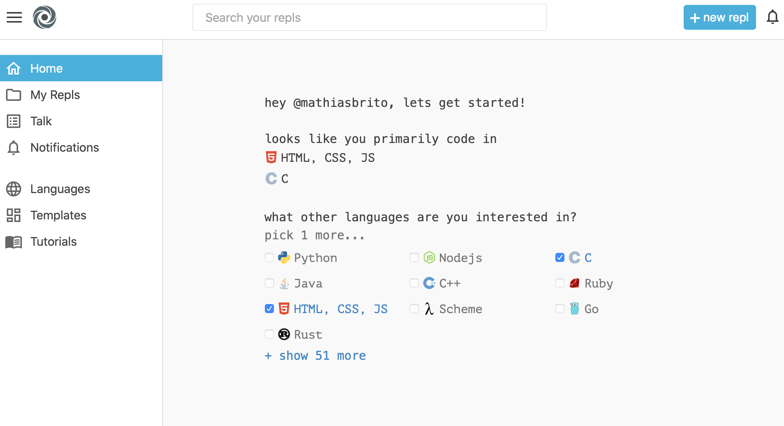
Como criar um Programa
1 – Crie um
Novo Projeto

Slide 58
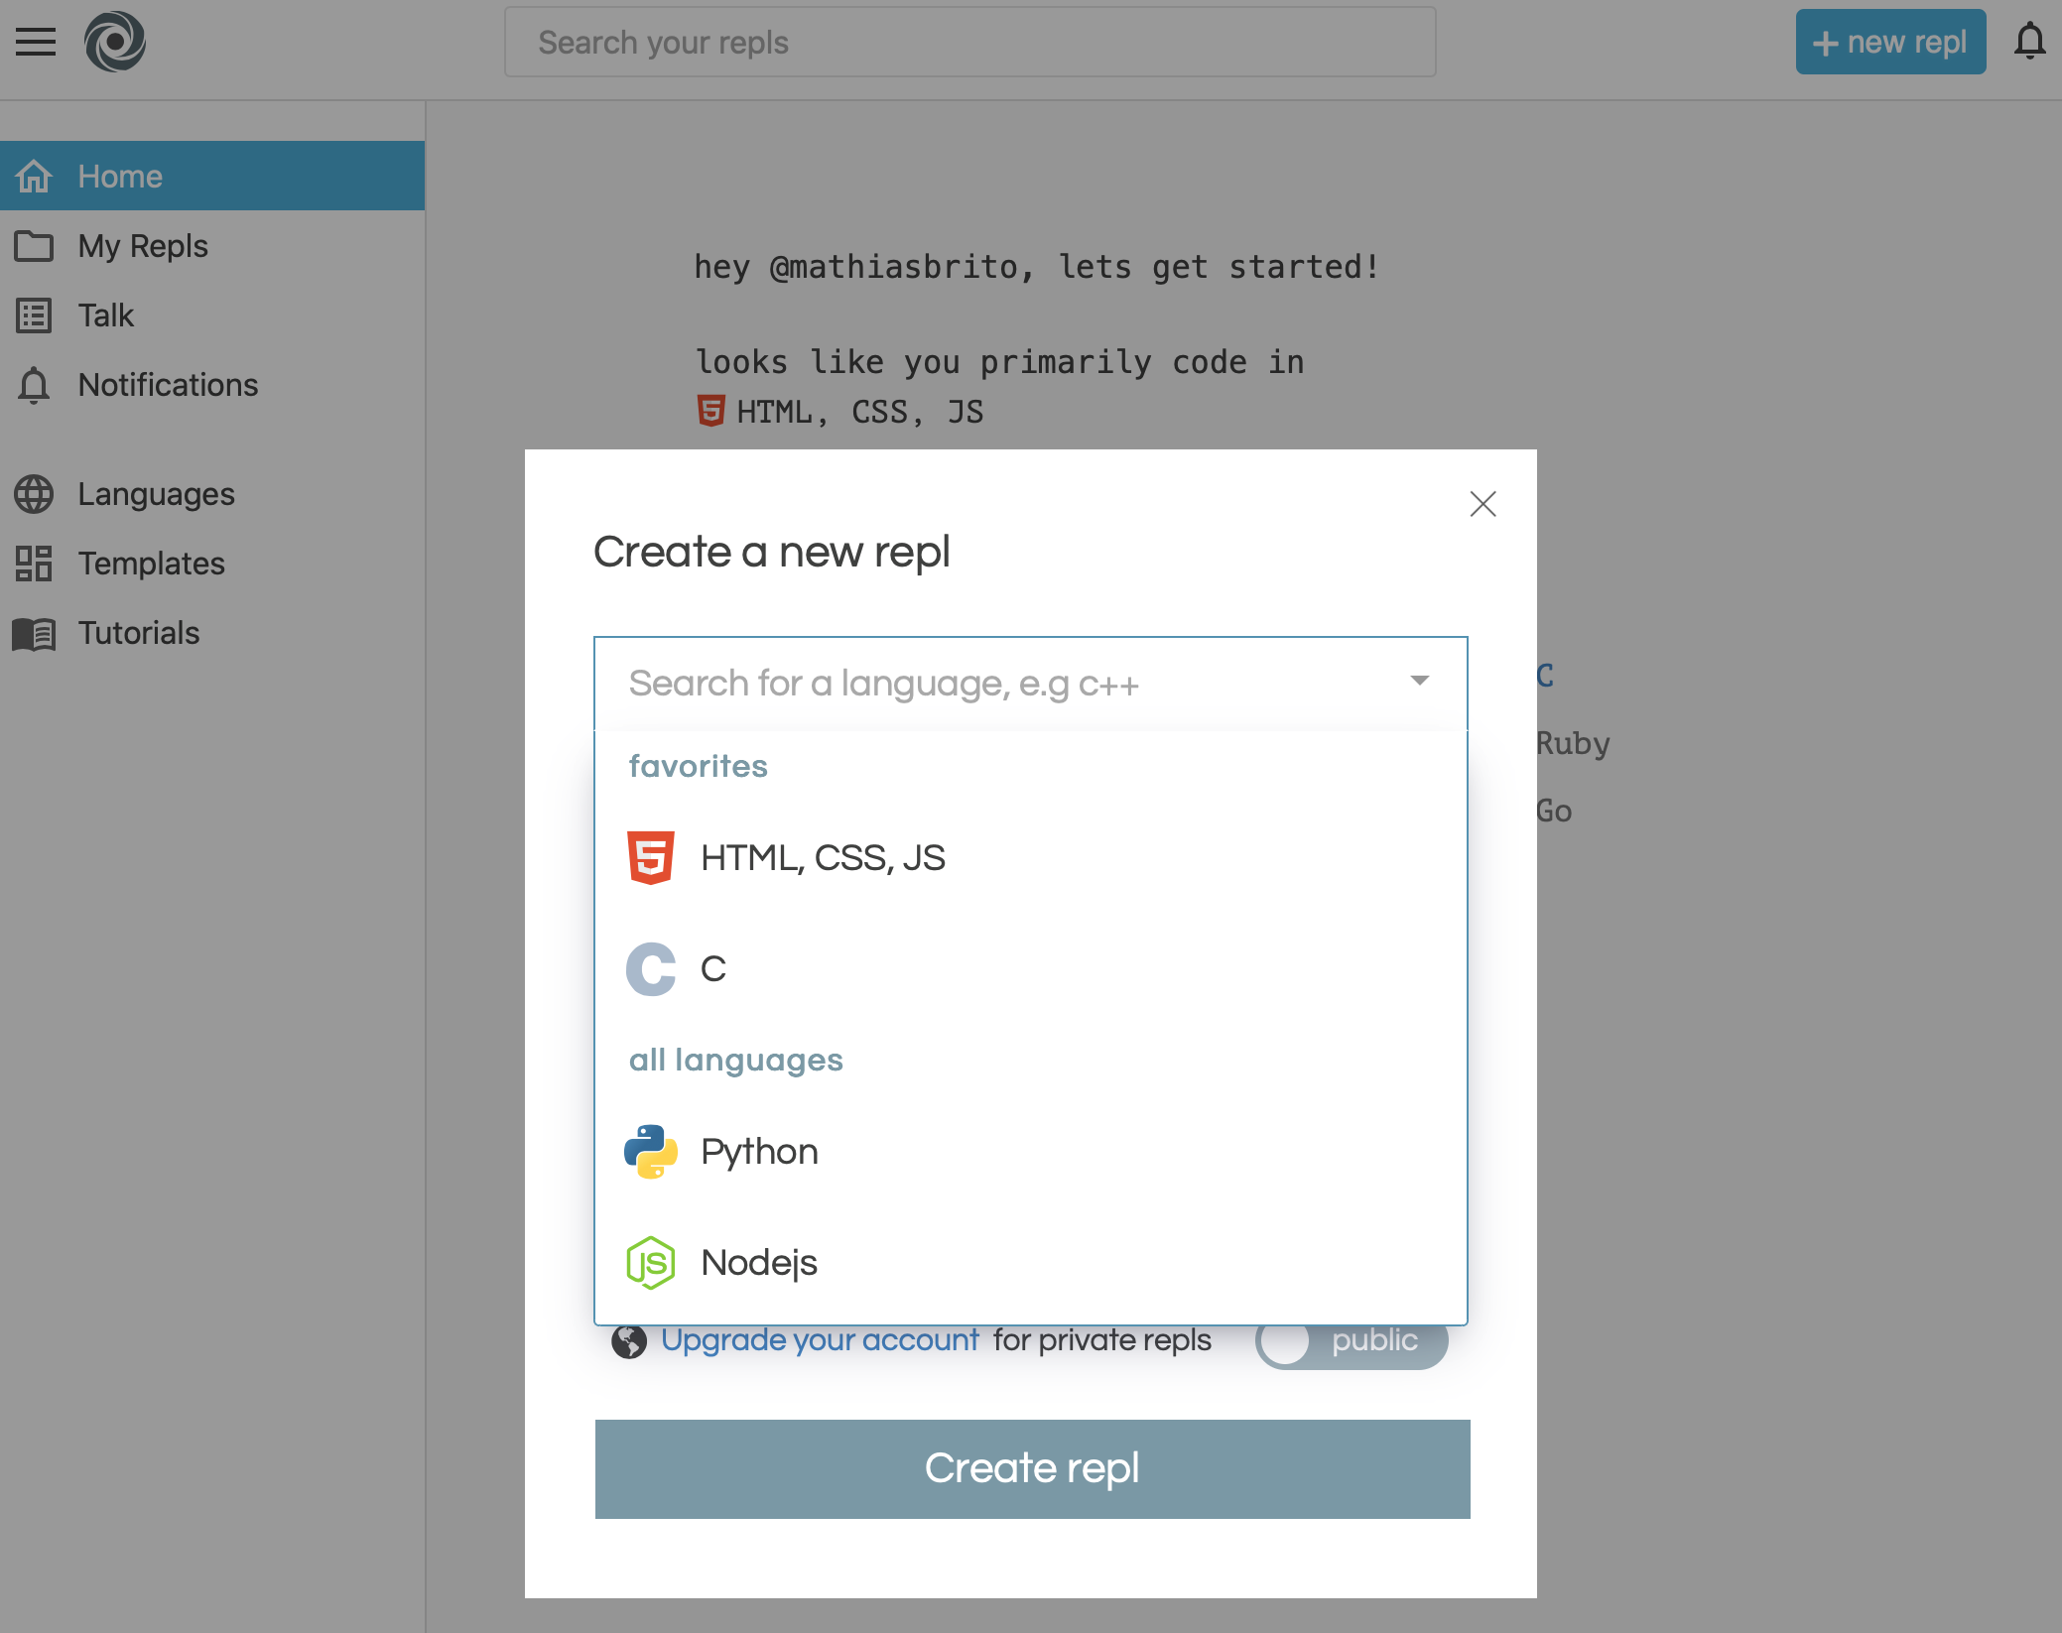
Como criar um Programa
Selecione a Linguagem,
no nosso caso, C...

Slide 59
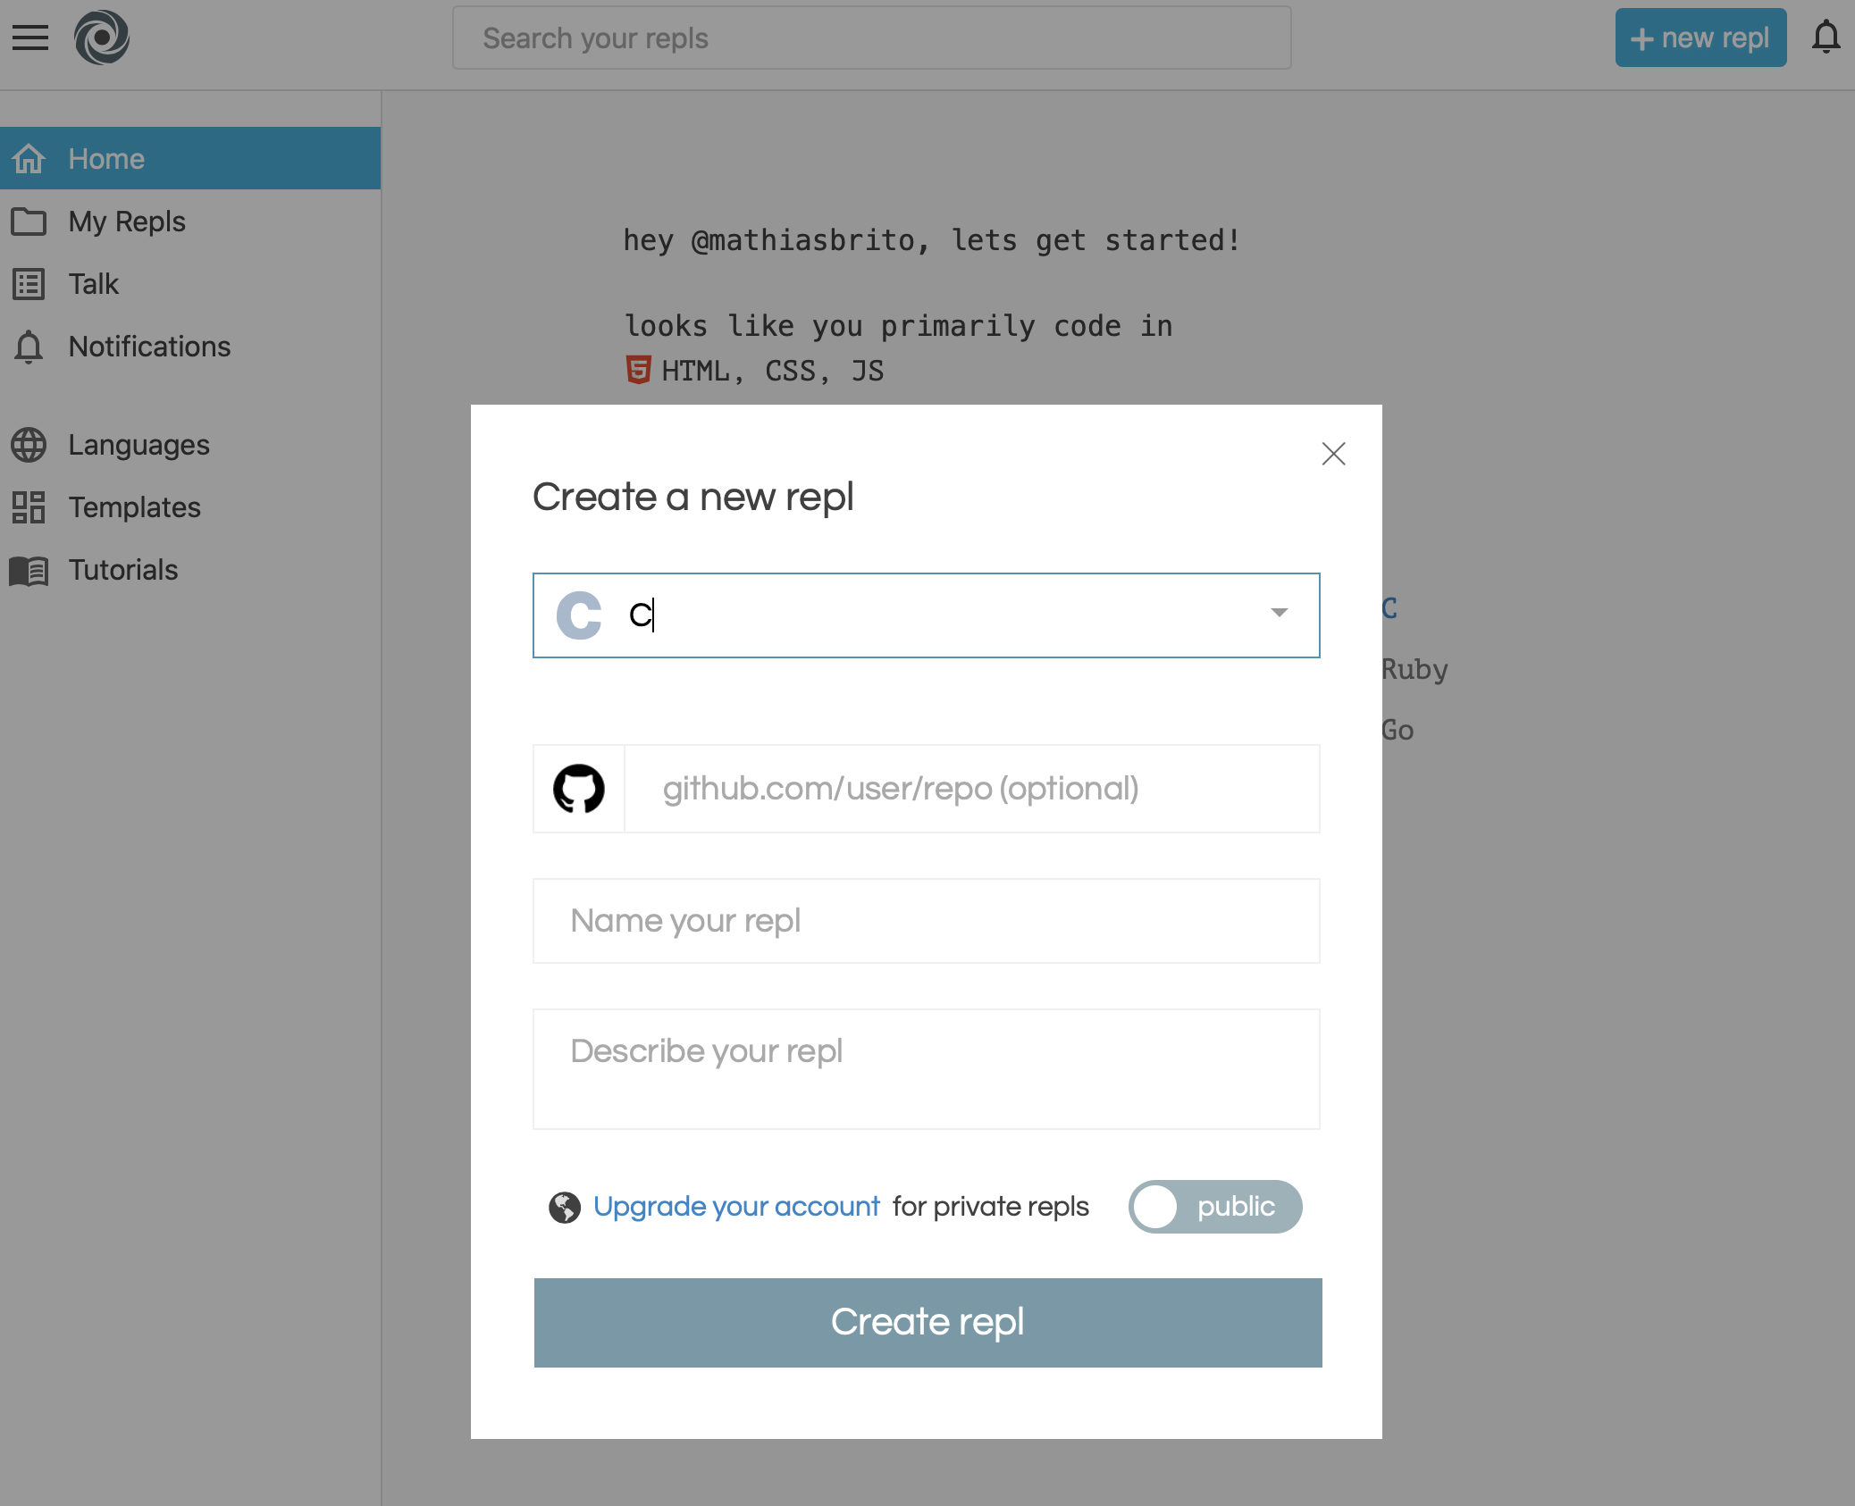
Como criar um Programa
Dê um nome para o
programa
Clique no Botão
Para criar

Slide 60
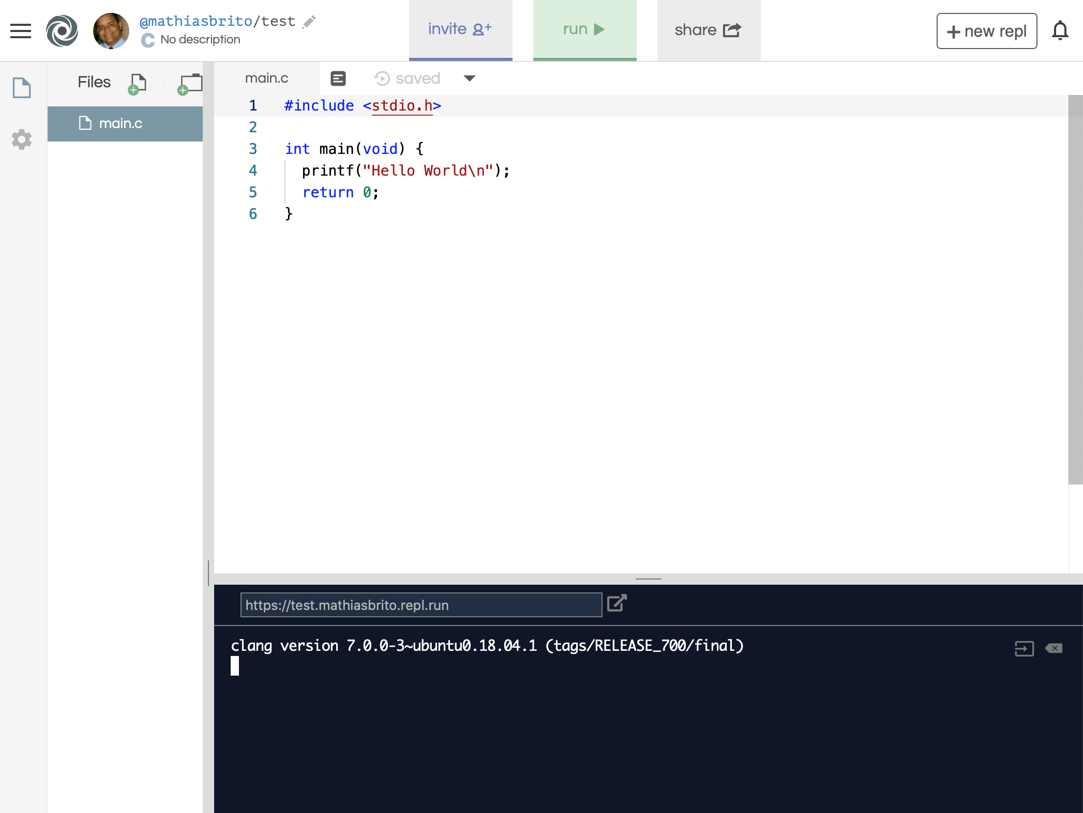
Como criar um Programa

Slide 61
Como criar um Programa
Barra de Ferramentas
Arquivos do Projeto
Editor de Arquivo
Console

Slide 62
Executando o Programa
Clicar em Run

Slide 63
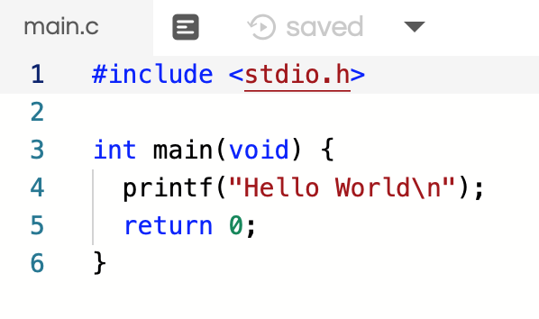
O Primeiro Programa

Slide 64
Exercício 1
Escreva um programa que contenha:
Declaração de 10 variáveis relacionadas a você, ex. nome, altura, etc.
Imprima na tela uma mensagem descrevendo você.

Slide 65
Exercício 2
Modifique o exercício 1 para que ao invés de passar os valores das variáveis em sua inicialização, eles sejam obtidas através do teclado utilizando a função scanf.

Slide 66
Operadores Aritméticos

Slide 67
Operadores Aritméticos
Os operadores aritméticos em C possuem as mesmas funções e características dos seus equivalentes matemáticos.
Podemos utilizá-los para realizar somas, subtração, multiplicação e divisão.
Vejamos os operadores disponíveis em C.

Slide 68
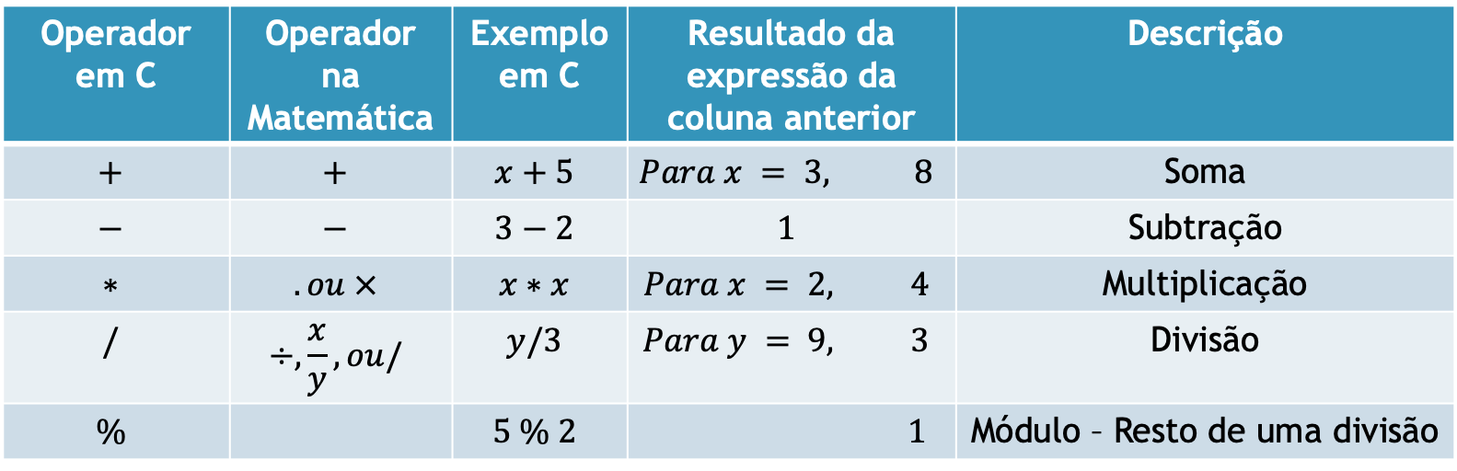
Operadores Aritméticos
Operador em C | Operador na Matemática | Exemplo em C | Resultado da expressão da coluna anterior | Descrição
$$+$$ | $$+$$ | $$x+5$$ | $$Para x = 3, 8$$ | Soma
$$−$$ | $$−$$ | $$3−2$$ | $$1$$ | Subtração
$$∗$$ | $$. ou ×$$ | $$x∗x$$ | $$Para x = 2, 4$$ | Multiplicação
$$/$$ | $$÷, \frac{x}{y}, ou/$$ | $$y/3$$ | $$Para y = 9, 3$$ | Divisão
$$\%$$ |  | $$5 \% 2$$ | $$1$$ | Módulo – Resto de uma divisão

Slide 69
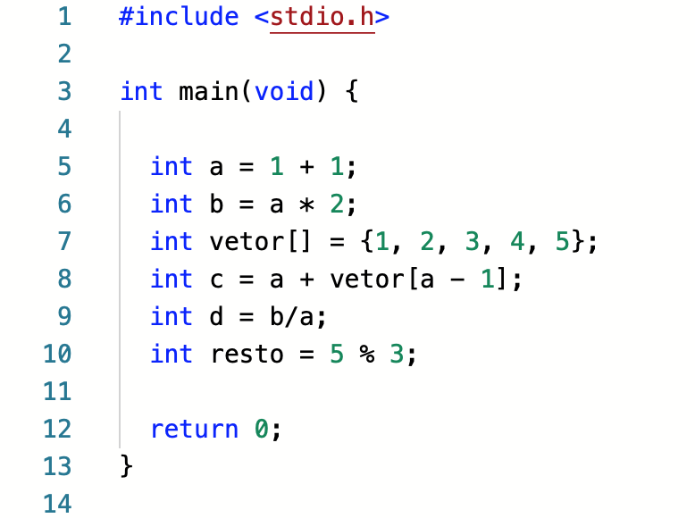
Utilização dos operadores Aritméticos
Os operadores aritméticos podem ser utilizados basicamente em qualquer lugar onde se poderia utilizar uma constante ou variável, vejamos alguns exemplos ao lado...
Quais os valores de cada variável?

Slide 70
Operador de Atribuição, =

Slide 71
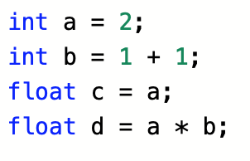

Operador de Atribuição
Um operador de atribuição tem o objetivo de mudar o valor de uma variável, atribuído o valor à sua direita (vinda de uma constante, variável ou operações aritméticas) para a variável à sua esquerda.
Deve se ler essa operação da seguinte forma “$Atribuir 1+1 \text{a} b$”
Não confundir com o operador de igualdade da matemática, o operador de igualdade em C é $==$

Slide 72
Operadores Relacionais

Slide 73
Operadores Relacionais
Os operadores relacionais são os mesmo da matemática e possuem as mesmas propriedades.
Servem para comparar dois valores, seu resultado nunca é um valor numérico, mas sim um valor lógico (booleano), verdade ou falsidade.
Esse operadores são importantíssimos na computação visto que eles são utilizados para realizar os testes que fazemos em nossos programas para desviar o fluxo de execução de um programa.

Slide 74
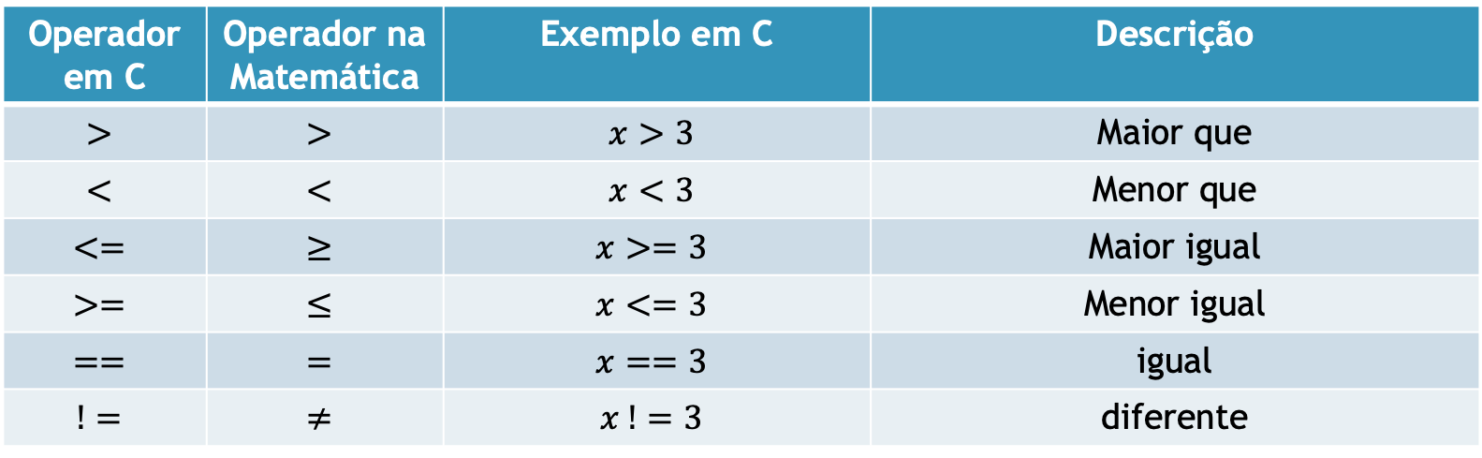
Operadores Relacionais
Operador em C | Operador na Matemática | Exemplo em C | Descrição
$$>$$ | $$>$$ | $$x>3$$ | Maior que
$$<$$ | $$<$$ | $$x<3$$ | Menor que
$$<=$$ | $$≥$$ | $$x>=3$$ | Maior igual
$$>=$$ | $$≤$$ | $$x<=3$$ | Menor igual
$$==$$ | $$=$$ | $$x==3$$ | igual
$$!=$$ | $$≠$$ | $$x !=3$$ | diferente

Slide 75
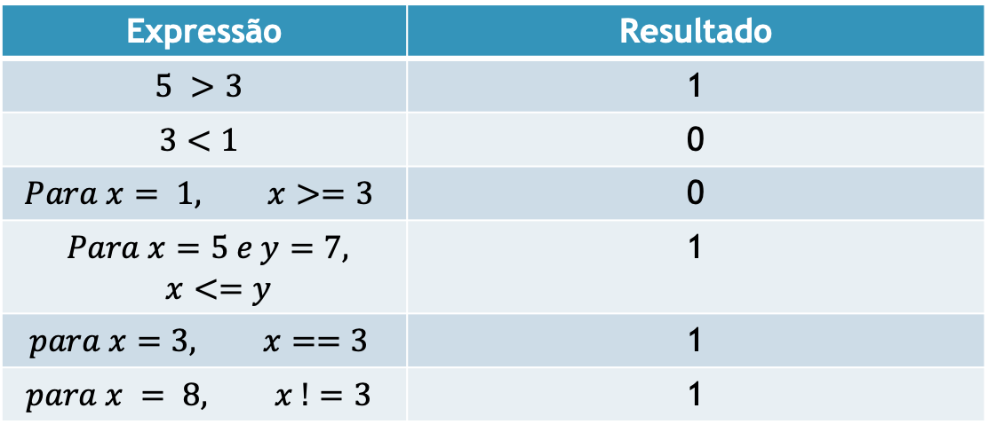
Operadores Relacionais
Como não temos variáveis booleanas em C, o resultado de uma expressão lógica será 1 para verdadeiro ou 0 para falso.
Expressão | Resultado
$$5 >3$$ | 1
$$3<1$$ | 0
$$Para x= 1, x>=3$$ | 0
$$Para x=5 e y=7,$$ $x<=y$ | 1
$$para x=3, x==3$$ | 1
$$para x = 8, x !=3$$ | 1

Slide 76
Estruturas de Seleção: if

Slide 77
Estrutras de Selecão: if
IF no inglês significa “se”, que por sua vez tem um sentido condicional.
Utilizamos a palavra no nosso dia-a-dia com frequência e ela está sempre nos remetendo a uma condição.
Se eu tivesse dinheiro suficiente
Se eu tivesse ido lá
Se ele fazer academia
Se eu ganhar na mega-sena

Slide 78
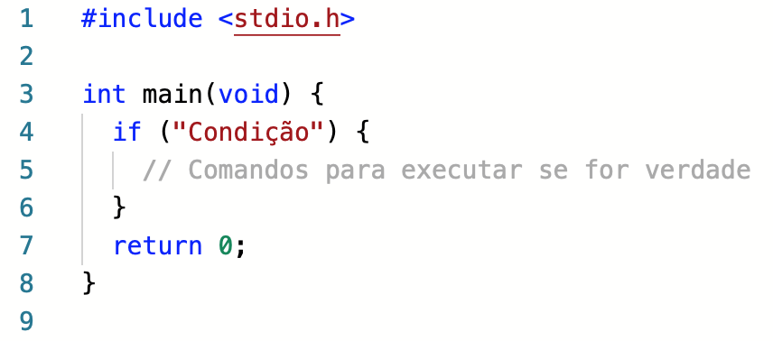
Estrutras de Selecão: if na linguagem C
Em C o if tem a seguinte sintaxe:

Slide 79

Estruturas de Seleção: if na linguagem C
O que exatamente o Código ao lado quer dizer?
Desconsidere o esqueleto dos nossos programas em C, a única parte nova para nós é o $if$nas linhas 4, 5 e 6
Um $if$ é seguido por uma condição entre parênteses, e um bloco de Código delimitador por chaves.
Caso a condição seja verdadeira, o bloco de Código é executado.
Mas o que seria essa condição?

Slide 80
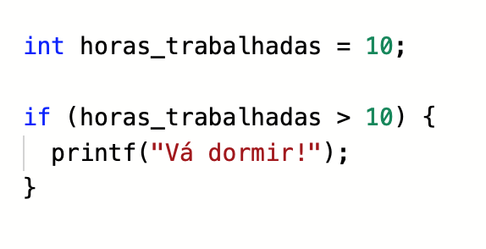

Condições de um if: Expressões Relacionais
As condições de um $if$ podem ser expressões relacionais, que quando avaliada para 1 executa o bloco de código do $if$, veja o exemplo ao lado.
A condição pode ser qualquer expressão relacional válida.
>=

Slide 81
Estruturas de Seleção: if ... else

Slide 82

Estruturas de Seleção: if ... else
Sabemos que o $if$ quer dizer se em português, o $else$ por sua vez significa senão.
Quando usado com o $if$ o else adiciona um bloco de código que só será executado se a condição do $if$ for falsa.

Slide 83
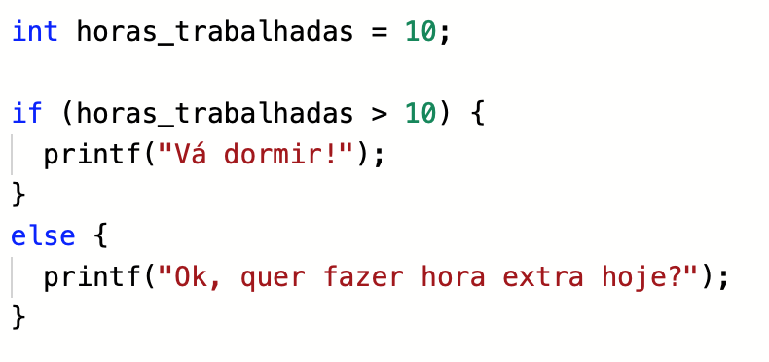

Estruturas de Seleção: if ... else em C
Caso $horas_trabalhadas$seja menor que dez o bloco do if não é executado e sim o do $else$...

Slide 84
Exercício 3 – O exercício 2 Chato!
Pessoas chatas existem aos montes, não precisamos de mais certo? Mas e um programa chato?
Ãh, que professor, tá louco?
Vamos fazer o nosso programa, do exercício 2 ser o ser mais chato que existe?
Vamos fazer com que ele nos dê um conselho (‘puxe nossa orelha’) sempre que ele ler um valor que julgue não ser adequado ou não estar dentro dos parâmetros que ele considere normal.
Para isso precisaremos entender as Estruturas de Seleção IF

Slide 85
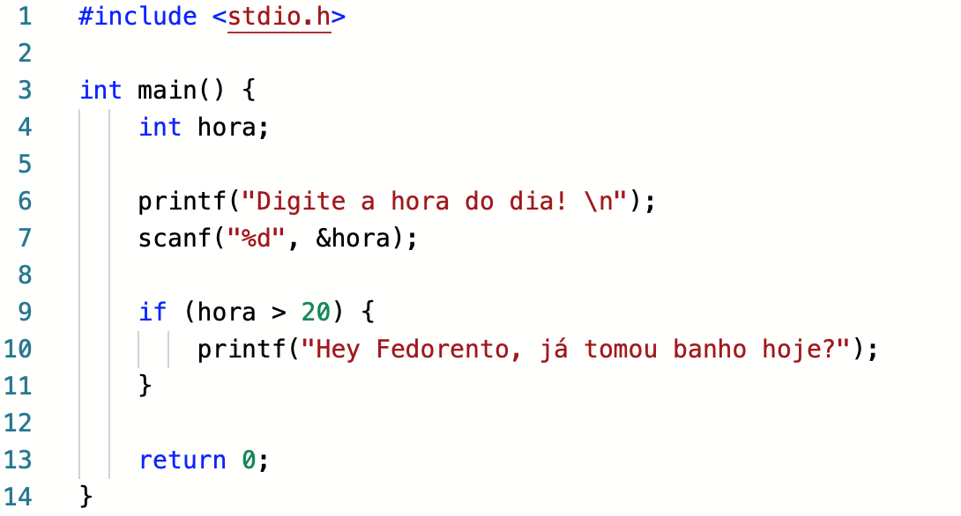
De volta ao programa Chato
Modifique o programa do exercício 2 para que ele lhe dê conselhos com base nos valores que você digitou, por exemplo.

Slide 86
Expressões e Operadores Lógicos

Slide 87

Operadores e Expressões Lógicas
Vimos até aqui como selecionar um bloco de código a ser executado dependendo do resultado de um expressão relacional.
Para isso utilizamos a estrutura de seleção $if$
O $if$ avalia uma condição, que dependendo do seu valor verdade executará um ou outro bloco de código.
Porém as expressões que utilizamos foram simples e somente relacionais.
E se quisermos testar um intervalo de valores? Por exemplo um valor entre 10 e 50?

Slide 88
Operadores Lógicos

Slide 89
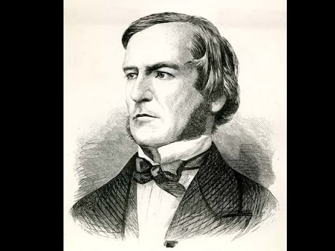
George Boole - Documentário

Slide 90

Operadores Lógicos
A Lógica Booleana, é o ramo da lógica que só considera dois valores possíveis, verdade ou falsidade.
George Boole vou o inventor dessa lógica e ele criou-a no intuito de estruturar matematicamente o pensamento humano, o que culminou na Álgebra Booleana.
Temos três operadores fundamentais na lógica booleana e que é muito utilizado na computação, a conjunção, a disjunção e a Negação, os dois primeiros mais comumente conhecidos pelos seus operadores $E$ e $OU$.

Slide 91

Operadores Lógicos
Os operadores lógicos só operam sob dois valores possíveis.
Verdade – em C qualquer valor diferente de $0$
Falsidade – em C o valor $0$
O resultado dessas operação são igualmente $0$ ou $1$.

Slide 92

Operadores Lógicos em C
Sejamos práticos, para uma visão mais ampla da Lógica Booleana é necessário um curso inteiro.
Em toda linguagem de programação os operadores $E, OU$e negação estão disponíveis.
Em C o operador $E$é denotado por $\&\&$
O operador $OU$ é denotado por $||$
O operador de negação por $!$

Slide 93

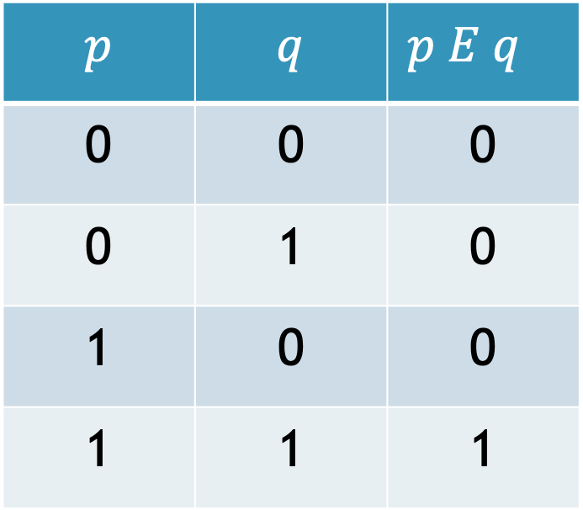

O Operador $E/AND \&\&$
Só será verdade se ambos forem verdade
$$p$$ | $$q$$ | $p E q$
0 | 0 | 0
0 | 1 | 0
1 | 0 | 0
1 | 1 | 1
O resultado de uma operação $E$ aplicada a duas proposições qualquer $p$ e $q$,
$p E q$
Em C, $p \&\& q$
É dada pela tabela verdade ao lado...

Slide 94

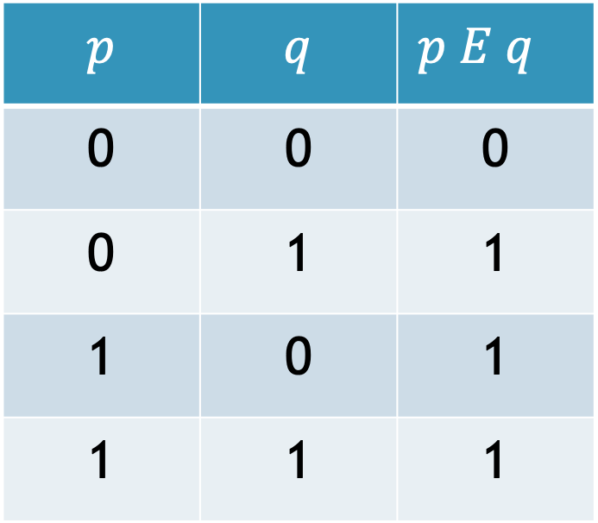

O Operador $OU/OR ||$
Só será falso se ambos forem falsos
$$p$$ | $$q$$ | $p E q$
0 | 0 | 0
0 | 1 | 1
1 | 0 | 1
1 | 1 | 1
O resultado de uma operação $ou$ aplicada a essas duas proposições qualquer:
$p OU q$
Em C, $p || q$
é dada pela tabela verdade ao lado.

Slide 95
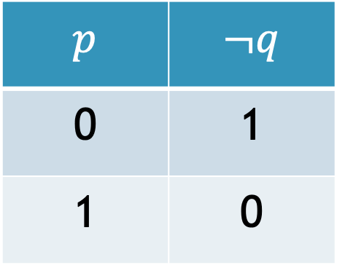


O Operador NOT$, ¬, !$
O valor verdade será invertido...
O resultado de uma operação de negação aplicada a uma proposição,
$NOT p, ¬p$
Em C, $!p$
é dada pela tabela verdade ao lado.
$$p$$ | $$¬q$$
0 | 1
1 | 0

Slide 96
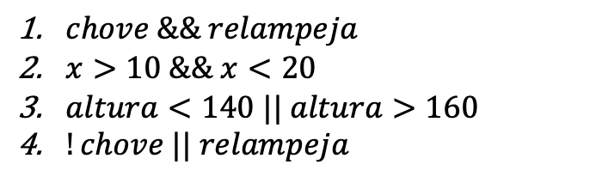
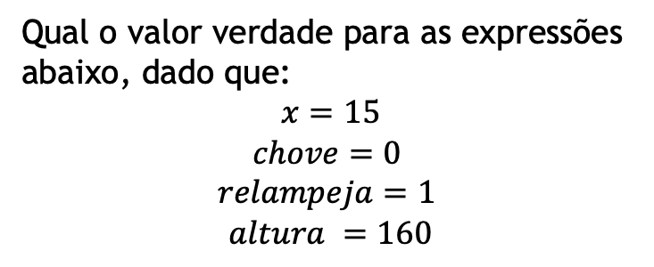

Vejamos como funciona na prática!
Qual o valor verdade para as expressões abaixo, dado que: $$x=15$$
$$chove=0$$
$$relampeja=1$$
$$altura =160$$
As proposições $p$ e $q$ dos exemplos anteriores são em geral variáveis ou expressões relacionais, do tipo:
$x>10$
$x<20$
$chove$
$relampeja$
$altura$
$chove \&\& relampeja$
$x>10 \&\& x<20$
$altura<140 || altura>160$
$!chove || relampeja$

Slide 97

Expressões mais complexas
Podemos nos deparar com expressões lógicas mais complexas, envolvendo múltiplos operadores $OU$ e $E$, portanto precisamos entender a precedência.
A negação precede todos
O $E$ precede o $OU$
$hora < 20 \&\& hora > 8 || feriado || domingo$

Slide 98
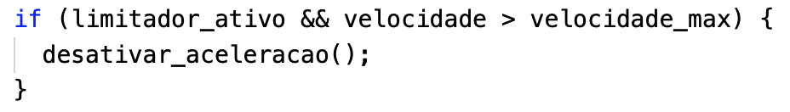


$if$ e expressões lógicas
Utilizamos expressões lógicas com frequência em cláusulas $if.$
Em um sistema de controle de velocidade de um carro, podemos ativar, desativar a aceleração se:

Slide 99
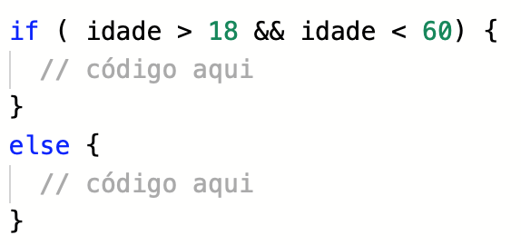
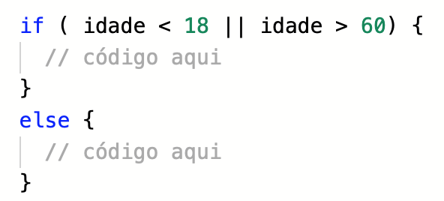
Um exemplo comum: Definindo intervalos
Um exemplo muito comum no uso de expressões lógicas é definir intervalos:

Slide 100

Um exemplo comum: Definindo intervalos
No exemplo anterior, ambos os exemplos podem ser usados para definir o mesmo intervalo...
Porém o uso de um operador lógico diferente faz com que seja necessário a inversão dos operadores relacionais.
Há também uma inversão nos códigos a serem executados no $if$ e no $else$.
Tenham cuidado... E verifiquem múltiplas vezes se o resultado da sua expressão lógica tem o efeito desejado.

Slide 101
Brinquem com a sua imaginação
Crie 3 expressões lógicas para determinar se uma determinada ação deve ocorrer ou não.
Tente utilizar situações do seu cotidiano.
Tente imaginar como funcionam sistemas que você usa no dia-a-dia.

Slide 102
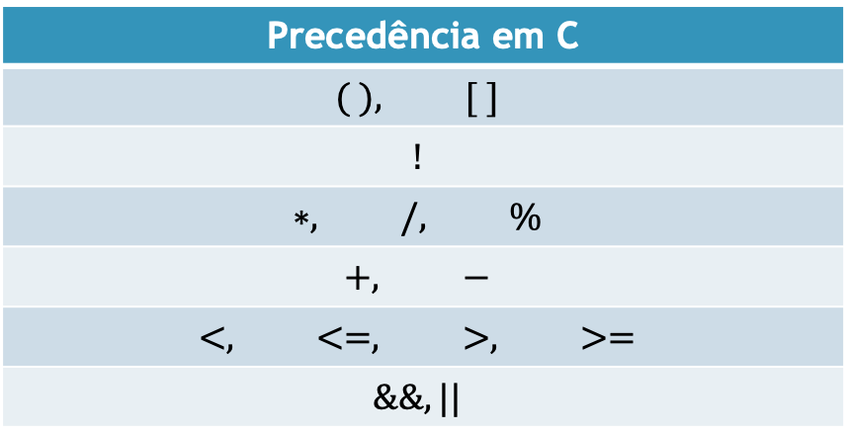
Mais uma vez Cuidado com precedência
Maior
Precedência em C
$$( ), [ ]$$
$$!$$
$$∗, /, \%$$
$$+, −$$
$$<, <=, >, >=$$
$$\&\&, ||$$
Menor

Slide 103
if...else if...else

Slide 104

if...else if...else
Vimos que podemos utilizar o $if$ para tomar um decisão com base em uma condição e desviar o fluxo de execução do código.
Algumas vezes queremos fazer mais de um teste sobre o valor, vimos que podemos utilizar operadores lógicos para fazer mais de um teste sobre o valor, porém o desvio só pode ser feito para um de dois blocos de código, um do $if$ outro do $else$.
O que faremos se precisarmos fazer múltiplos testes e para cada um deles executar um código diferente?
A estrutura $if…else if…else$ é a resposta.

Slide 105

if...else if...else
Vamos supor que em na triagem de pacientes em um hospital, a idade do paciente influi na avaliação da seguinte forma:
$=< 3$ – Adicionar 10 pontos
$> 3 \&\& <= 12$ – adicionar 6 pontos
$> 12 \&\& < 65$– adicionar 2 pontos
$>= 65$– adicionar 8 pontos
Como faríamos para adicionar esses pontos à classificação do paciente?

Slide 106
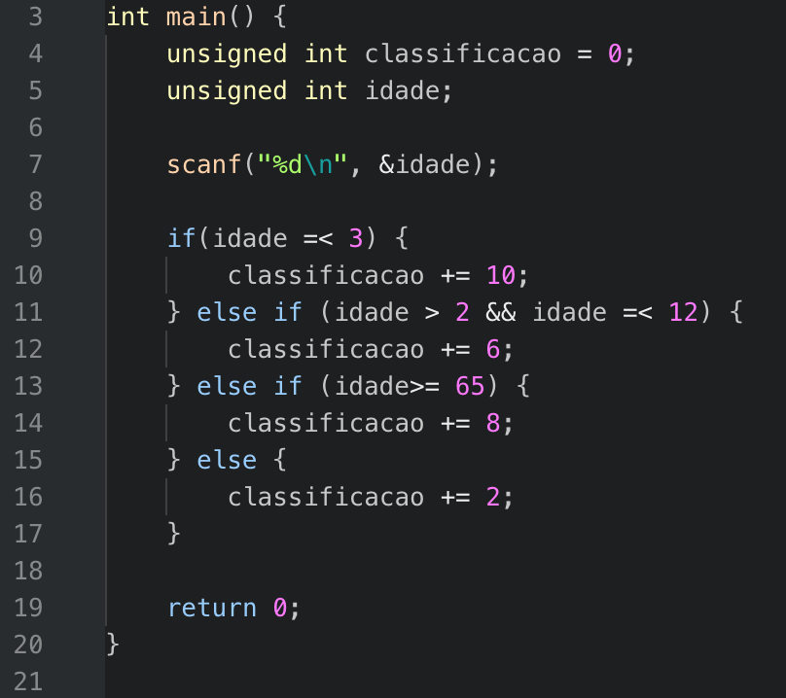

if...else if...else
Para o $if$, cada $else if$e para o $else$ temos um bloco de código associado.
Apenas um deles será executado.
Assim que um é executado os outros da sequencia são pulados.
O $else$ é executado se nenhuma das condições anteriores for verdade.

Slide 107
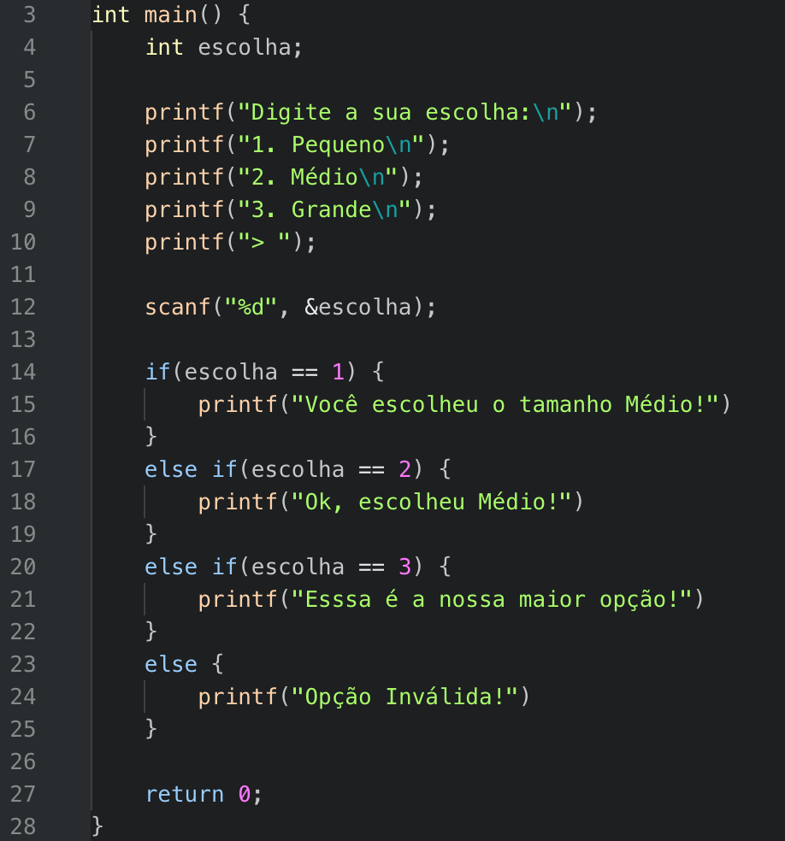

if...else if...else
A estrutura $if … else if .. else$ é encontrada na maioria das linguagens de programação.
Essa é estrutura também é muito utilizada para processar opções, por exemplo uma opção escolhida em um menu, como mostra o exemplo ao lado.

Slide 108
switch ... case

Slide 109

switch ... case
Uma outra forma de desviar o fluxo do programa para um bloco de código específico é utilizando o $switch … case$.
Ele é muito útil para selecionar ação a partir de um número inteiro ou caractere.
Como o $if … else if … else$ ele é ideal para menus, melhor inclusive.
Vamos ver um exemplo?

Slide 110
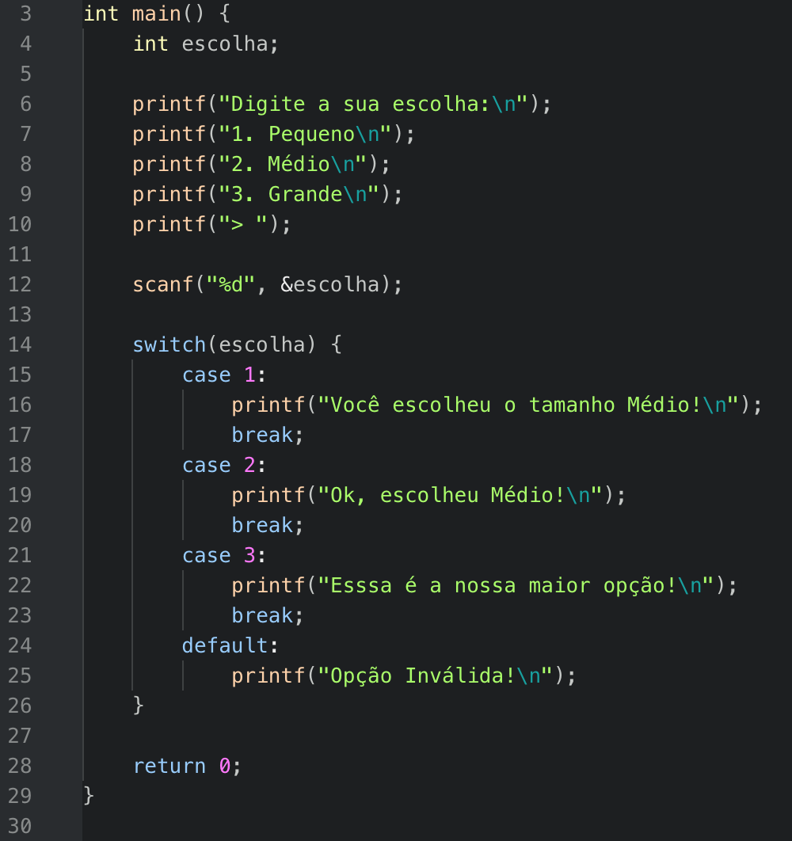

switch ... case
O valor de escolha determina qual $case$ vai ser executado.
O default é executado caso o valor não caso com nenhum $case$.
O $break$ ordena a saída imediata do $switch$.
A falta do $break$ fará com que o programa continue executando o código dos outros $cases$.

Slide 111
Exercícios
Fazer exercícios da pasta estruturas_de_seleção_2

Slide 112
Estruturas de Repetição
As estruturas de repetição são essenciais na programação, elas permitem a execução de um mesmo bloco de código iteradas vezes.
As estruturas de repetição em geral se encerram quando uma determinada condição é atingida.
São inúmeras as aplicações, desde a repetição de um código simples, até a realização de cálculos incrementais além de facilitar a operação de vetores e matrizes.

Slide 113

Estruturas de Repetição
A sintaxe, ou seja, a maneira de especificar uma repetição pode variar de linguagem para linguagem, porém os conceitos continuam os mesmos.
Em C temos as seguintes estruturas de repetição.
$while$
$do … while$
$for$

Slide 114

Estrutura de Repetição - $while$

Slide 115
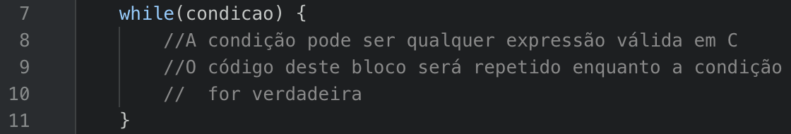

while
O $while$ é uma estrutura de repetição que irá executar um bloco de repetidas vezes até que a condição especificada seja falsa.
Podemos fazer um analogia grosseira com um $if$ que repete o seu bloco de código até que a condição dele seja falsa.
Levando em conta esta analogia bastaríamos substituir a palavra $if$ para $while$.
Vejamos a sintaxe:

Slide 116
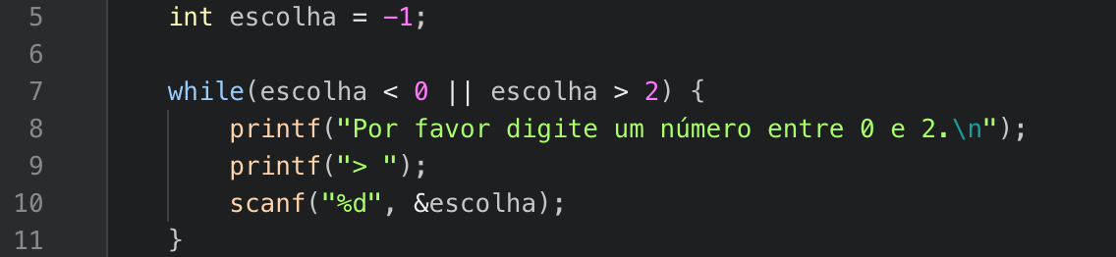

while
Vejamos um exemplo concreto:
Este código espera que o usuário digite um número entre 0 e 2, caso ele continue escolhendo uma opção fora do intervalo o $while$ repetirá o código.

Slide 117
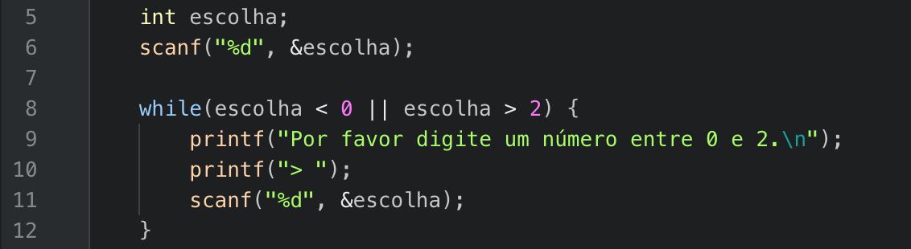

while
No caso do programa ao lado, estamos fazendo uma checagem, porém a primeira leitura só ocorre depois da primeira mensagem de erro.
O código do while é executado porque forçamos a sua execução iniciando $escolha$ com $−1$
Uma solução seria ter um primeiro $scanf$ fora do $while$.

Slide 118

while
Podemos fazer com que o $while$ execute por um número de fixo de vezes.
Para isso precisamos de uma variável do tipo sentinela. E precisamos garantir que esse valor seja atualizado a cada iteração do $while$, permitindo que em algum momento a condição seja falsa.
Caso a condição nunca seja falsa, temos um problema chamado de Laço Infinito.
Laços ou Loops, é uma outra forma de chamar estruturas de repetição.

Slide 119
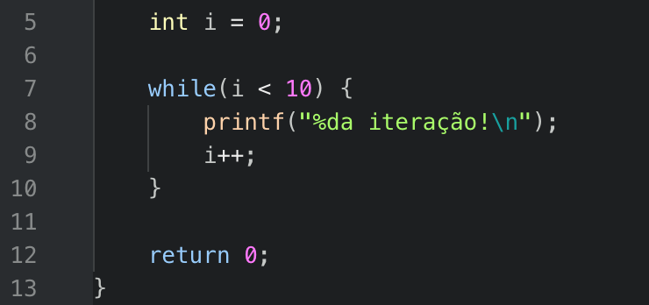

while
Iterando com o $while$ um número fixo de vezes.

Slide 120

while
O incremento de$i$dentro do $while$ é essencial para evitarmos um laço infinito.
O $while$ ira repetir até que o a condição $i < 10$ seja avaliada como falsa.
A inicialização do $i$ com $0$é essencial, pois precisamos garantir que a contagem comece de $0$.
Porém a contagem pode começar de qualquer número.

Slide 121
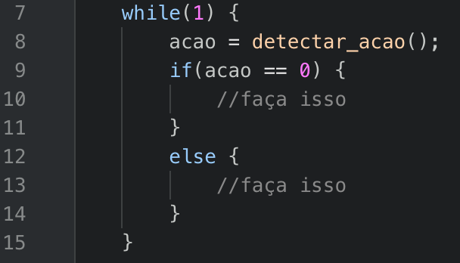
while
Laços infinitos podem ser um problema, mas muitos programas precisam de um.
Já se perguntou porque o programa que você usa nunca fecha e está sempre pronto a responder aos seus comandos?
Ele está em um loop infinito e dentro deste loop ele observar por eventos, como o click de um mouse ou de uma tecla do teclado.

Slide 122

while
Lembram deste exemplo?
Não teria como eu executar o $while$ ao menos uma vez independentemente do resultado da condição?

Slide 123

Estrutura de Repetição - $do … while$

Slide 124
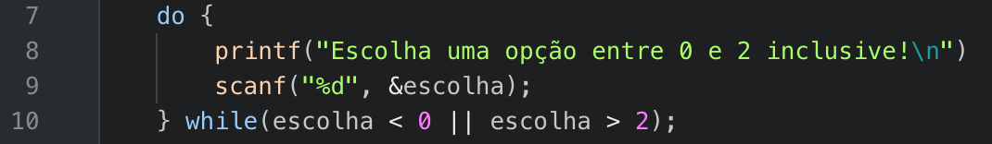

do ... while
Para executar o bloco de código do $while$ ao menos uma vez impendente da condição, utilizamos a estrutura $do … while$.
A estrutura funciona de modo idêntico ao $while$, contudo é garantido que o bloco de código execute ao menos uma vez.

Slide 125
Estrutura de Repetição - for

Slide 126

for
Uma terceira forma de repetir um bloco de código é a construção $for$.
Ela é muito útil para percorrermos vetores e matrizes.
O grande diferencial dele em relação ao $while$ é que ele já contempla o tratamento de uma variável contadora em sua estrutura.
Vejamos...

Slide 127
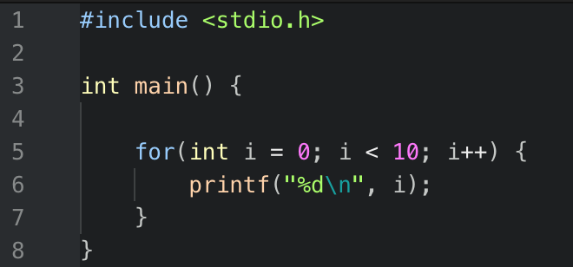
for
O que faz o código ao lado?
Imprime na tela os números de 0 a 9

Slide 128
for – Estrutura Básica
Declaração e inicio da Variável Contadora
Incremento/ Decremento da variável contadora
Condição de Parada

Slide 129

for – Estrutura Básica
O nome da variável contadora pode ser qualquer nome válido para uma variável e o valor de inicio qualquer número inteiro.
Apesar de ser utilizada na maioria das vezes na condição de parada, a variável contadora pode não ser utilizada na condição.
Os incrementos/decrementos das variáveis pode ser feitas de qualquer maneira, não somente adicionando 1. Podemos ter passos de 2, de 3, etc.
Ex. $i=i+3$

Slide 130

for
O que o programa abaixo imprime na tela?

Slide 131


for
Percorrendo um vetor e imprimindo seus elementos na tela…

Slide 132


for
Escreva um programa utilizando $for$ que imprima na tela a soma dos elementos do vetor.

Slide 133

for

Slide 134

for
Escreva um programa que adicione 1 a todos os elementos de um vetor.

Slide 135


for

Slide 136

Exercícios
Fazer os exercícios da pasta $estruturas_de_repeticao/$
https://github.com/mathiasbrito/CET836/tree/master/exercicios/estruturas_de_repeticao/while

